Slide 1
«Көксу ауданының экономика және бюджеттік жоспарлау бөлімі» ММ 2020 жылдың 31 қазан айына арналған бюджет.
Балпық би ауылы.

Slide 2
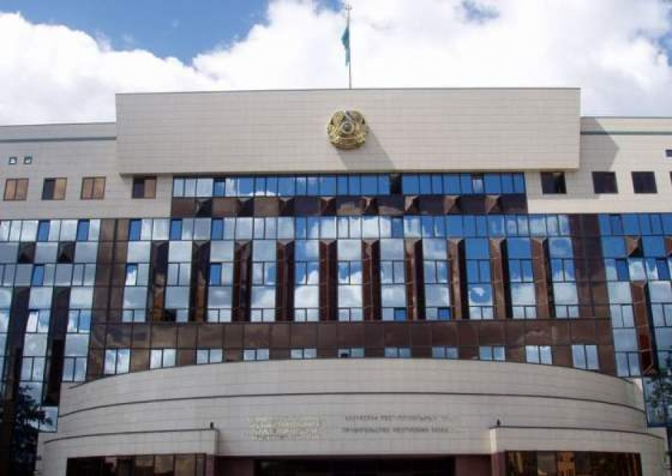
Экономикалық саясатты,мемлекеттік жоспарлау жүйесін қалыптастыру және дамыту саласындағы мемлекеттік саясатты іске асыру жөніндегі қызметтер.
2020 жылға жылдың 31 қазан айына 11723,4 мың теңге игерілді,

Slide 3
Мемлекеттік органның күрделі шығыстарына 2020 жылға 8188,0 мың теңге бөлініп, 31.10.2020ж 7377,7 мың теңге игерілді.

Slide 4
Мамандарды әлеуметтік қолдау шараларын іске асыру үшін бюджеттік кредиттер
Мамандарды әлеуметтік қолдау шараларын іске асыру үшін жергілікті атқарушы органдарға берілетін бюджеттік кредиттерге 186669,0 мың тенге бөлінді, 31.10.2020 ж 186633,4 мың теңге игерілді.

Slide 5
Мамандарды әлеуметтік көмек көрсету жөніндегі шараларды іске асыру
2020 жылға 39 389,0 мың теңге бөлінді, 31.10.2020 ж. 32662,3 мың теңге игерілді.

Slide 6
«Көксу ауданының экономика және бюджеттік жоспарлау бөлімі» ММ » 31 қазан 2020 жыл.
 |  | Мың тенге
Атауы | 2020 ж. | 31.10.2020ж
Барлығы | 251750,0 | 238396,8
Экономикалық саясатты, мемлекеттік жоспарлау жүйесін қалыптастыру және дамыту саласындағы мемлекеттік саясатты іске асыру жөніндегі қызметтер | 17504,0 | 11723,4
Мемлекеттік органның күрделі шығыстары | 8188,0 | 7377,7
Мамандарды әлеуметтік қолдау шараларын іске асыру үшін бюджеттік кредиттер | 186669,0 | 186633,4
Мамандарға әлеуметтік көмек көрсету жөніндегі шараларды іске асыру | 39389,0 | 32662,3

